Slide 1






INSTITUTUL DE FORMARE CONTINUĂ ÎN DOMENIUL ALIMENTĂRII CU APĂ ŞI CANALIZĂRII
PENTRU MEMBRII ASOCIAȚIEI „MOLDOVA APĂ-CANAL”
Curs de instruire pentru angajații operatorilor „Apă-Canal”
Modulul 17: Managementul și exploatarea stațiilor de epurare a apelor uzate și stațiilor de tratare a apei naturale
Sesiunea 9: Sistemul SCADA pentru domeniul apă/canalizare
Moldovan Artiom,
Director Salonix Engineering
2-3-4 iulie 2019, Chișinău

Slide 2
INSTITUTUL DE FORMARE CONTINUĂ ÎN DOMENIUL ALIMENTĂRII CU APĂ ŞI CANALIZĂRII
PENTRU MEMBRII ASOCIAȚIEI „MOLDOVA APĂ-CANAL”
SCADA (Supervisory Control and Data Acquisition) este tehnologia care oferă operatorului posibilitate de a primi informaţii de la echipamente situate la distanţă şi de a transmite un set limitat de instrucţiuni către acestea.
SCADA este un sistem bidirecţional care permite nu numai monitorizarea unei instalaţii ci şi efectuarea unei acţiuni asupra acesteia.
Sistem deschis dispune de posibilităţi care permit implementarea aplicaţiilor astfel ca:
-să poată fi executate pe sisteme provenind de la mai mulţi furnizori;
-să poată conlucra cu alte aplicaţii realizate pe sisteme deschise (inclusiv la distanţă);
-să prezinte un stil consistent de interacţiune cu utilizatorul.

Slide 3
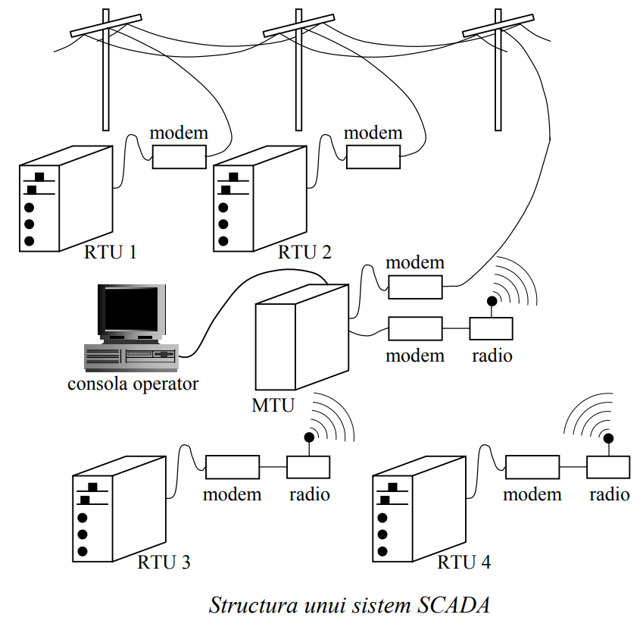
INSTITUTUL DE FORMARE CONTINUĂ ÎN DOMENIUL ALIMENTĂRII CU APĂ ŞI CANALIZĂRII
PENTRU MEMBRII ASOCIAȚIEI „MOLDOVA APĂ-CANAL”
Unităţile RTU realizează o legătură dublă cu MTU: retransmite către acesta informaţiile culese din instalaţie şi executarea comenzilor primite.
Funcţiile unei unităţi MTU sunt următoarele: elaborarea comenzilor, centralizarea datelor, memorarea informaţiilor, comunicarea cu alte sisteme, interfaţa cu operatorul.

Slide 4
INSTITUTUL DE FORMARE CONTINUĂ ÎN DOMENIUL ALIMENTĂRII CU APĂ ŞI CANALIZĂRII
PENTRU MEMBRII ASOCIAȚIEI „MOLDOVA APĂ-CANAL”
Particularităţile sistemelor SCADA
Achiziţia şi transferul de date
Funcţia este utilizată pentru a asigura interfaţa sistemului informatic destinat
conducerii operativa a instalaţiilor cu echipamentele de achiziţie de date şi alte sistemeinformatice externe. În cadrul acestei funcţii se realizează:
-culegerea şi transmiterea informaţiilor din instalaţii;
-recepţia informaţiilor şi schimbul de date cu alte trepte de conducere operativă sau alte sisteme informatice.
Înregistrarea secvenţială a evenimentelor
O serie de echipamente din instalaţiile energetice pot fi selectate pentru înregistrarea secvenţială: orice modificare a stării acestora, considerată ca eveniment, va fi înregistrată.

Slide 5
INSTITUTUL DE FORMARE CONTINUĂ ÎN DOMENIUL ALIMENTĂRII CU APĂ ŞI CANALIZĂRII
PENTRU MEMBRII ASOCIAȚIEI „MOLDOVA APĂ-CANAL”
Particularităţile sistemelor SCADA
Prelucrarea datelor
Această funcţie include următoarele acţiuni:
-prelucrarea de date analogice: realizează convertirea acestora în unităţi tehnice şi verificarea încadrării lor între limitele prestabilite;
-prelucrarea datelor referitoare la stări: punerea în evidenţă a schimbării stărilor anumitor echipamente (întreruptoare, comutatoare);
-prelucrarea de date de tip acumulare (energii): convertirea numărului de impulsuri provenite de la contoare în unităţi de energie;
-calcule în timp real: sumări, medii, maxime şi minime pe anumite intervale de timp, bilanţuri energetice (inclusiv puterile absorbite de consumatori şi verificarea încadrării acestora în valorile contractate); se poate face şi verificarea topologică a informaţiilor.

Slide 6
INSTITUTUL DE FORMARE CONTINUĂ ÎN DOMENIUL ALIMENTĂRII CU APĂ ŞI CANALIZĂRII
PENTRU MEMBRII ASOCIAȚIEI „MOLDOVA APĂ-CANAL”
Particularităţile sistemelor SCADA
Prelucrarea şi gestiunea alarmelor
Alarmele detectate de sistemul SCADA sunt prelucrate astfel încât condiţiile de alarmă importante să fie transmise într-o manieră clară şi concisă numai la consolele care au nevoie de aceste informaţii.
Prelucrarea parolelor
Această funcţie asigură gestionarea accesului utilizatorilor potenţiali în sistemele informatice pe care sunt implementate sistemele SCADA, sau la anumite funcţii ale acestora.

Slide 7
INSTITUTUL DE FORMARE CONTINUĂ ÎN DOMENIUL ALIMENTĂRII CU APĂ ŞI CANALIZĂRII
PENTRU MEMBRII ASOCIAȚIEI „MOLDOVA APĂ-CANAL”
Componenta sistemului SCADA ACC
1. Biroul de control al dispeceratului central (DCO), include:
- server SCADA cu redundanță;
- O stație de lucru pentru operatorii primary;
- O stație de lucru pentru inginer;
- Hardware de rețea;
- Software SCADA pentru servere și stații de lucru.
2. DCO locale, include:
- Patru (4) posturi de lucru pentru operatori cu monitoare și accesorii pentru monitorizarea instalațiilor relevante.
3. Echipamente locale de achiziție și control al datelor ("DACE"), inclusiv echipamente de măsurare specificate, PLC cu infrastructură Ethernet TCP / IP sau GPRS pentru:
- douăzeci și opt (28) stații de pompare a apei (PS);
- doua (2) stații de tratare a apei (WTP);
- treizeci și trei (33) stații de pompare a apelor reziduale (WWPS);
- cincizeci și opt (58) stații booster (BPS).

Slide 8
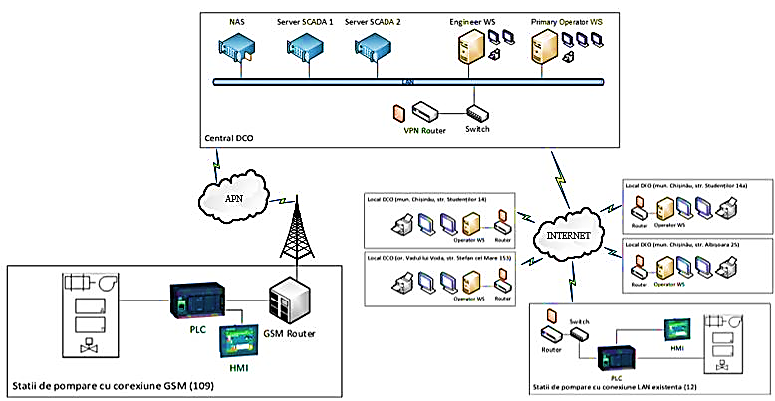
INSTITUTUL DE FORMARE CONTINUĂ ÎN DOMENIUL ALIMENTĂRII CU APĂ ŞI CANALIZĂRII
PENTRU MEMBRII ASOCIAȚIEI „MOLDOVA APĂ-CANAL”
Structura sistemului SCADA ACC

Slide 9
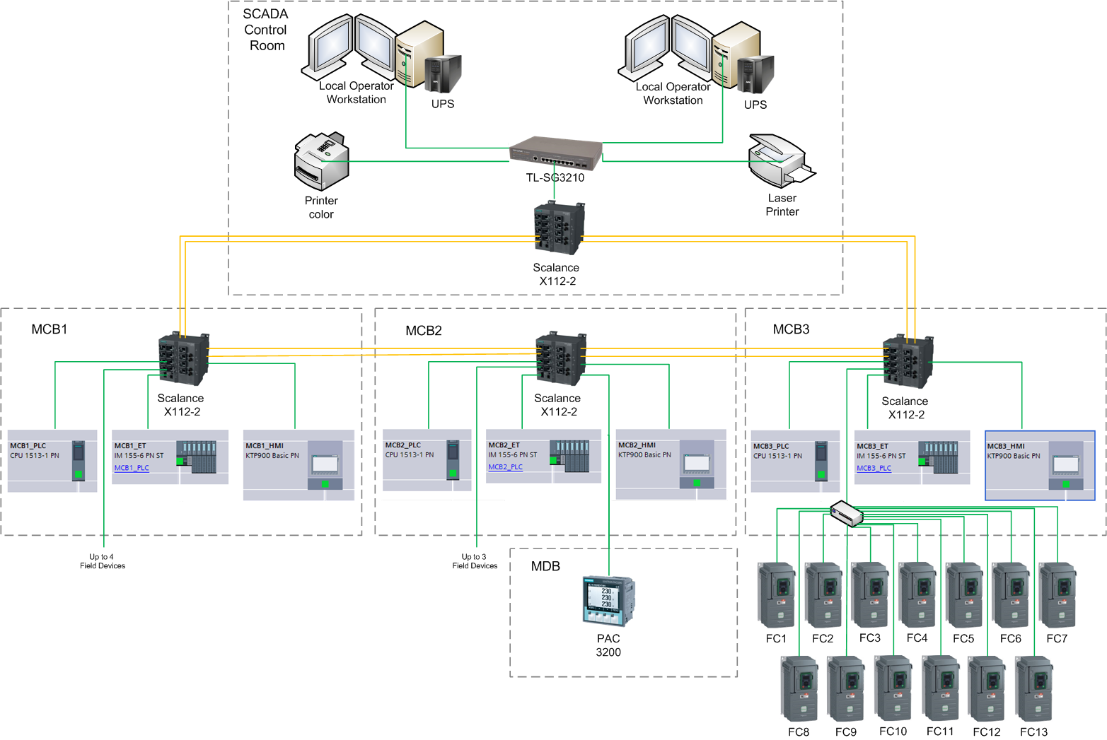
INSTITUTUL DE FORMARE CONTINUĂ ÎN DOMENIUL ALIMENTĂRII CU APĂ ŞI CANALIZĂRII
PENTRU MEMBRII ASOCIAȚIEI „MOLDOVA APĂ-CANAL”
WWTP Gardabani

Slide 10
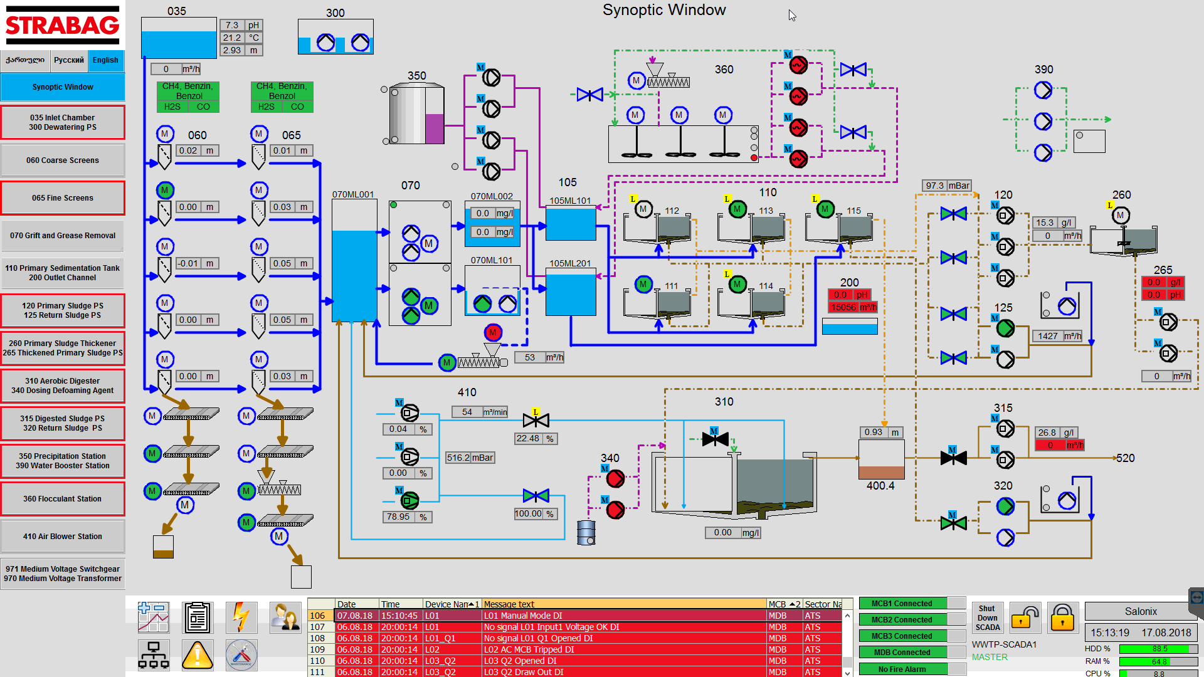
INSTITUTUL DE FORMARE CONTINUĂ ÎN DOMENIUL ALIMENTĂRII CU APĂ ŞI CANALIZĂRII
PENTRU MEMBRII ASOCIAȚIEI „MOLDOVA APĂ-CANAL”
WWTP Gardabani

Slide 11
INSTITUTUL DE FORMARE CONTINUĂ ÎN DOMENIUL ALIMENTĂRII CU APĂ ŞI CANALIZĂRII
PENTRU MEMBRII ASOCIAȚIEI „MOLDOVA APĂ-CANAL”
Prezentarea Sistemului SCADA ACC in regim Online

Slide 12





INSTITUTUL DE FORMARE CONTINUĂ ÎN DOMENIUL ALIMENTĂRII CU APĂ ŞI CANALIZĂRII
PENTRU MEMBRII ASOCIAȚIEI „MOLDOVA APĂ-CANAL”
Vă mulțumim pentru atenție
www.ifcaac.amac.md
ifcaac@fua.utm.md
telefon: (022) 77-38 22
www.amac.md
apacanal@yandex.ru
telefon: (022) 28-84-33
Proiect co-finanțat de
In cooperare cu

